Slide 1
Pulp Semantics
“What does Marcellus Wallace looks like?”

Slide 2
Índice
Semantic Web, RDF & Linked Data
OWL, SPARQL y ontologías
Python RDFlib

Slide 3
Semantic Web, RDF & Linked Data
RDF: Resource Description Format
OWL: Web Ontology Language
SPARQL: SPARQL Protocol And RDF Query Language
El modelo de datos RDF, SPARQL, RDF Schema y OWL son estándares del W3C

Slide 4
Semantic Web, RDF & Linked Data
Sujeto | Predicado | Objeto
Shakespeare | wrote | Macbeth
Shakespeare | livedIn | England
RDF sirve para crear tripletas
Sujeto y predicado son URIs
Definen recursos y propiedades reutilizables
Fácil conexión entre modelo de datos
Permite identificar de manera única y establecer conexiones.
Referenciables a través de HTTP

Slide 5
OWL, SPARQL y ontologías
OWL permite describir clases en términos de otras clases
RDF Schema (RDFs) y OWL son para describir vocabularios y ontologías
Ontología: Modelos de datos para un dominio concreto. Serie de definiciones para conceptos, relaciones, propiedades, atributos y restricciones
Open world VS Closed world:
BD → cómo se guardan los datos (closed world)
OWL → describe los datos (open world)

Slide 6
OWL, SPARQL y ontologías
SPARQL: Protocolo para hacer consultas sobre esos datos (W3C)
PREFIX ab: <http://learningsparql.com/ns/addressbook#>
SELECT ?craigEmail
WHERE {
ab:craig ab:email ?craigEmail .
}

Slide 7
Resumen
Semantic web is a set of standards and best practices for sharing data and the semantics of that data over the web for use by applications.
Bob DuCharme

Slide 8
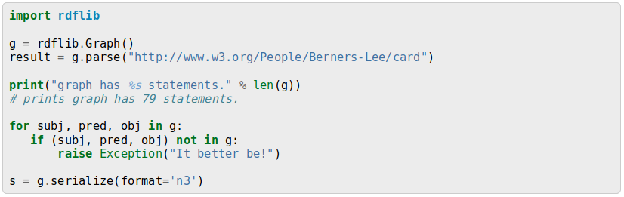
Python RDFlib
RDFLib is a pure Python package work working with RDF
[https://rdflib.readthedocs.io/en/stable/gettingstarted.html]

Slide 9


Slide 10
Python RDFlib
No persistencia →Grafo serializable. Necesita de una BD orientada a grafos externa.
“DESCRIBE” SPARQL query no disponible
Inferencia no disponible

